Slide 1

Estudis Anglesos
Notes:
Vista moderador: permet veure la presentació amb les notes de l'orador en un equip (el teu portàtil, per exemple), mentre que l'audiència la veu a pantalla sencera en altre equip. Per treure la vista moderador, cal deseleccionar l’opció a la pestanya “Presentació amb diapositives”.

Slide 2

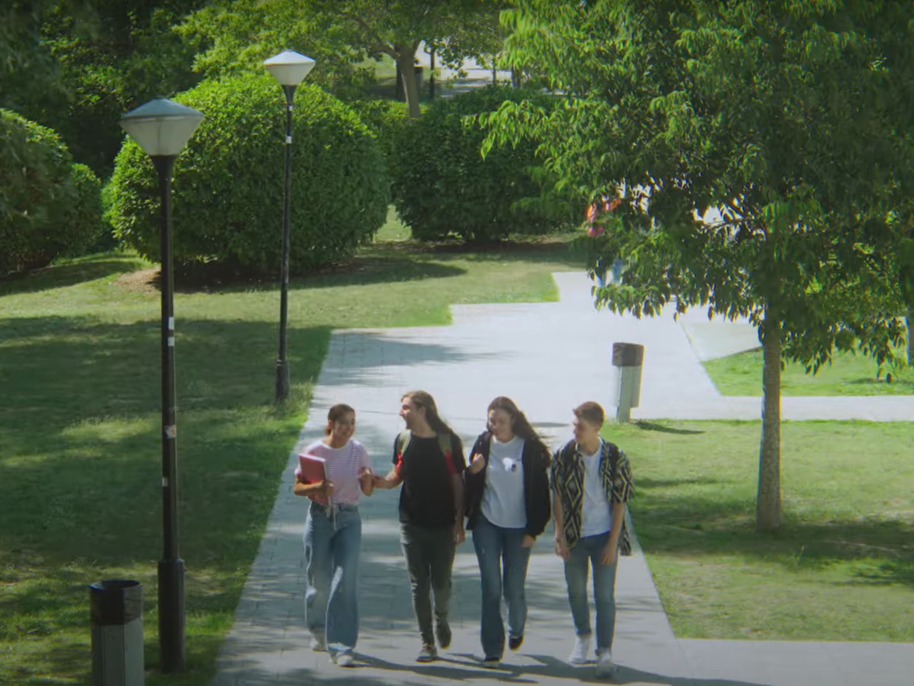



Un campus ple d’experiències
Més vídeos al canal YouTube de la UAB
Notes:
Vídeo de presentació de la UAB de 24 segons.

Slide 3









5 raons per triar la UAB
1
5
2
3
4

Slide 4

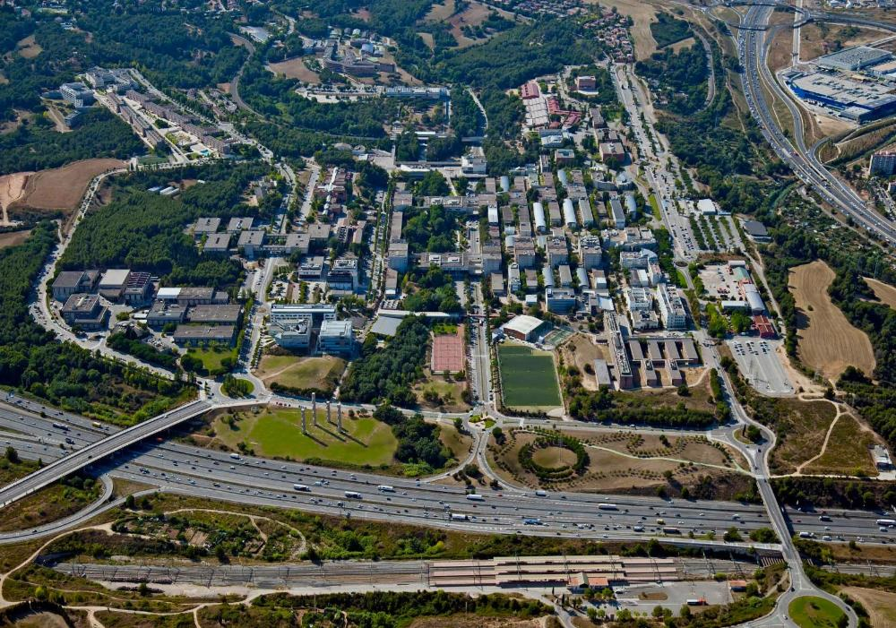
































Un campus únic
Facultats i Escoles
Idiomes
Botigues
Centres d’investigació
Participació i solidaritat
Tren
Biblioteques
Servei Assistencial
de la Salut
Busos
Vila Universitària
Bars i restauració
Zona verda
Esports
Cinema i teatre
InfoUAB
Veure més

Slide 5



Estudis Anglesos
@filoang_uab

Slide 6

Notes de tall
Batxillerat i CFGS
Estudis Anglesos | 6,093
Més grans de 25 anys
Estudis Anglesos | 5,000
Nota de tall juny 2024
Veure més
Totes les ponderacions al Canal Universitats

Slide 7
El grau d’Estudis Anglesos a la UAB
Nivell d’anglès especialment alt en acabar els estudis gràcies a l’important component pràctic de la docència.
Cinc mencions diferents (i una gran varietat de mínors).
Continuïtat de tots els camps d’especialització en els màsters oficials de la mateixa facultat.
Places d’intercanvi Erasmus, SICUE, UAB Exchange.
Veure més
Veure els mínors

Slide 8
Què necessites?
Facilitat pels idiomes.
Interès per la llengua i la cultura en general i l’anglès en particular.
Capacitat de síntesi, de comprensió, de raonament i d’abstracció.
Bona expressió escrita.
Es recomana tenir el nivell C1 del Marc Europeu /Cambridge Advanced per començar.
Veure perfil de l’estudiant

Slide 9
Així s’estructura el grau
Crèdits: 240 ECTS (4 anys)
Places: 80
Horari: un sol torn de matí
Veure +info d’horaris

Slide 10
Així s’estructura el grau
Formació Bàsica
60 ECTS
Assignatures de la branca de coneixement de la titulació.
Obligatòries
120 ECTS
Representen el gruix del pla d’estudis.
Optatives
54 ECTS
Poden definir els itineraris o mencions. Pràctiques externes (a 3r o 4t curs).
Treball de fi de grau (TFG)
6 ECTS
Veure +info del pla d’estudis
Veure les guies docents

Slide 11
Què n’aprendràs?
Fer una anàlisi lingüística de l’anglès.
Adquirir pronunciació nativa.
Analitzar textos literaris.
Interpretar models culturals.
Assignatures en tres gran àmbits:
Anglès acadèmic i professional
Lingüística (teòrica i aplicada)
Literatura i Cultura en anglès
Veure competències específiques

Slide 12
Què n’aprendràs?
Primer curs
Gramàtica anglesa I: del mot a l’oració
SLAP I
Història Cultural de les Illes Britàniques
Introducció a la Lingüística
Introducció a la Literatura Comparada
Gramàtica anglesa II: l’oració
WRAP I
Història Actual de les Illes Britàniques
Introducció a la Filosofia del Llenguatge
Introducció a la Literatura Anglesa
Veure més

Slide 13
Què n’aprendràs?
Segon curs
Fonètica i Fonologia angleses I
SLAP II
Anàlisi sintàctic de l’anglès
Història Cultural dels EUA
Literatura del Romanticisme Britànic
Fonètica i Fonologia angleses II
WRAP II
Anàlisi del significat en anglès
Literatura dels EUA I: s. XIX
Literatura Victoriana
Veure més

Slide 14
Què n’aprendràs?
Tercer curs
Història de la Llengua Anglesa
Anglès en el Context Global
Literatura dels EUA II: del Modernisme a la Primera Meitat del s. XX
Literatura Anglesa Medieval i de l’Humanisme
Optativa
Introducció a l’Adquisició i a l’Ensenyament de l’Anglès
Lingüística Comparada Anglès-Català/Castellà
Literatura dels EUA III: de la Segona Meitat del s. XX a l’Actualitat.
Literatura Anglesa del Renaixement i la Il·lustració
Optativa
Veure més

Slide 15
Què n’aprendràs?
Quart curs
Literatura Contemporània en Anglès: ss. XX i XXI
Seminari d’Expressió Oral i Escrita Avançada en Anglès
3 Optatives
4 Optatives
TFG
Pràctiques Externes (6 o 12 crèdits opcionals)
Veure més

Slide 16
Què n’aprendràs?
Optatives
Anàlisi Sintàctica Avançada de l’anglès
Diacronia de l’anglès
Fonètica i Fonologia Experimental de l’anglès
Models per l’anàlisi lingüístic
Adquisició de l’anglès en contextos multilingües
Ensenyament de l’anglès com a llengua estrangera
Aprenentatge i ensenyament de la pronunciació de l’anglès
Gestió de la Diversitat Lingüística
Sociolingüística
Varietats de l’Anglès
Traducció
Anglès per a Finalitats Específiques
Aplicacions Lingüístiques
Literatura anglesa del s. XVIII
Shakespeare i el seu Temps
Literatura Anglòfona i Guerra
Crítica Literària en anglès
Grans Autors de la Literatura en anglès
Prosa en anglès
Poesia i Teatre Modern en anglès
Ensenyament de la Literatura en anglès
Estudis Culturals als Països de parla anglesa
Estudis de Gènere als Països de parla anglesa
Estudis Transnacionals als Països de parla anglesa
Veure més

Slide 17
Mencions
Les mencions són itineraris que es fan constar al Suplement Europeu al Títol. Per obtenir-la s’han de cursar 30 crèdits vinculats a la menció.
Menció en Lingüística Anglesa Formal i Aplicada
Menció en Literatura i Cultura Angleses
Menció en Alemany
Menció en Lingüística (en català)
Menció en Literatura Comparada (en català/castellà)
Veure més

Slide 18
Sortides professionals
Ensenyament de l’anglès en centres tant públics com privats amb el màster universitari de Formació del Professorat d’Educació Secundària Obligatòria i Batxillerat, Formació Professional i Ensenyament d’Idiomes.
Creació de materials docents.
Traducció i interpretació.
Comunicació institucional multilingüe en empreses, editorials, biblioteques i departaments de llengües.
Veure més

Slide 19
Sortides professionals
Desenvolupament d’aplicacions lingüístiques.
Turisme, relacions públiques i relacions internacionals.
Gestió i mediació cultural: tasques de documentació per a editorials, col·laboracions en revistes i publicacions culturals, coordinació i planificació d’esdeveniments culturals per a empreses, fundacions i institucions públiques.
Recerca acadèmica.
Veure més

Slide 20


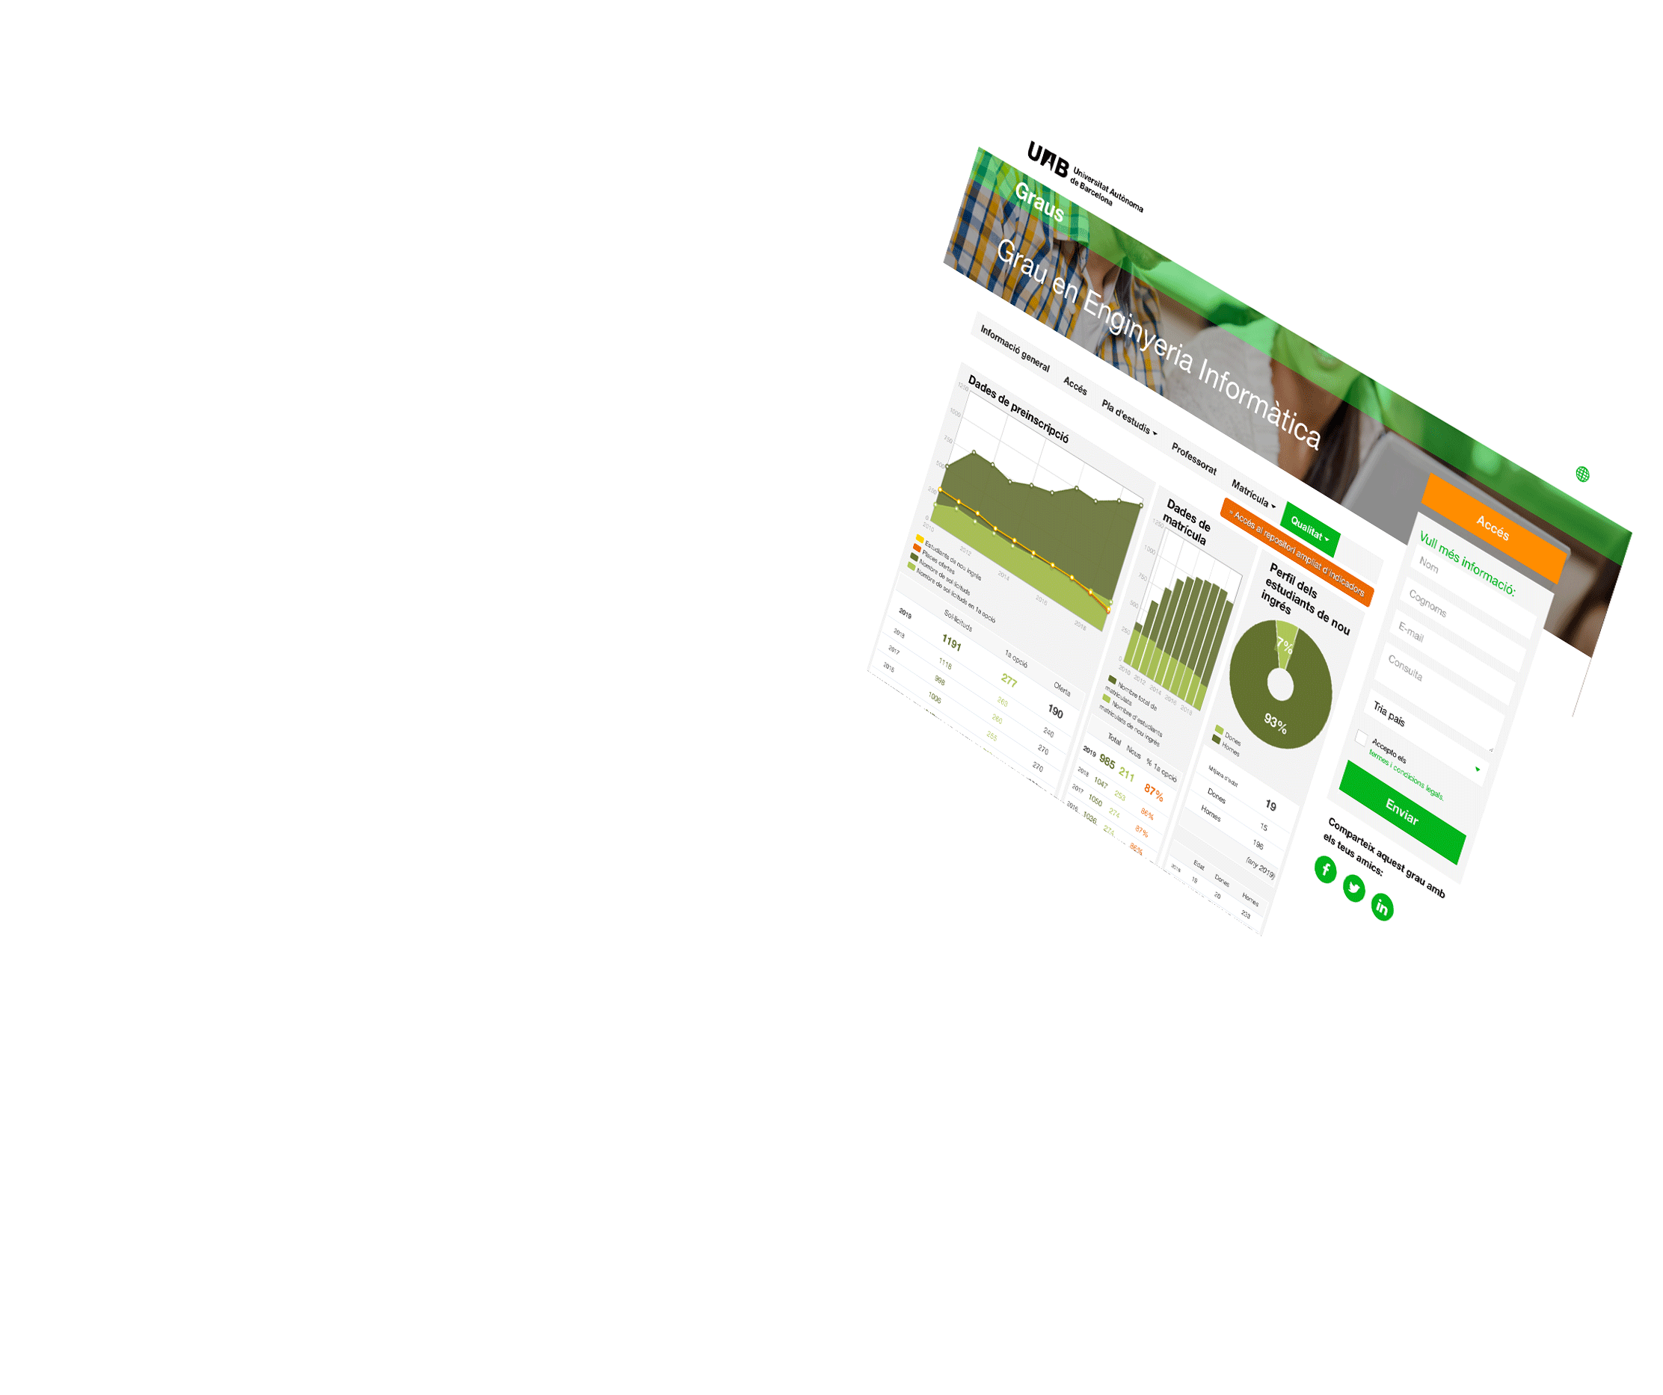


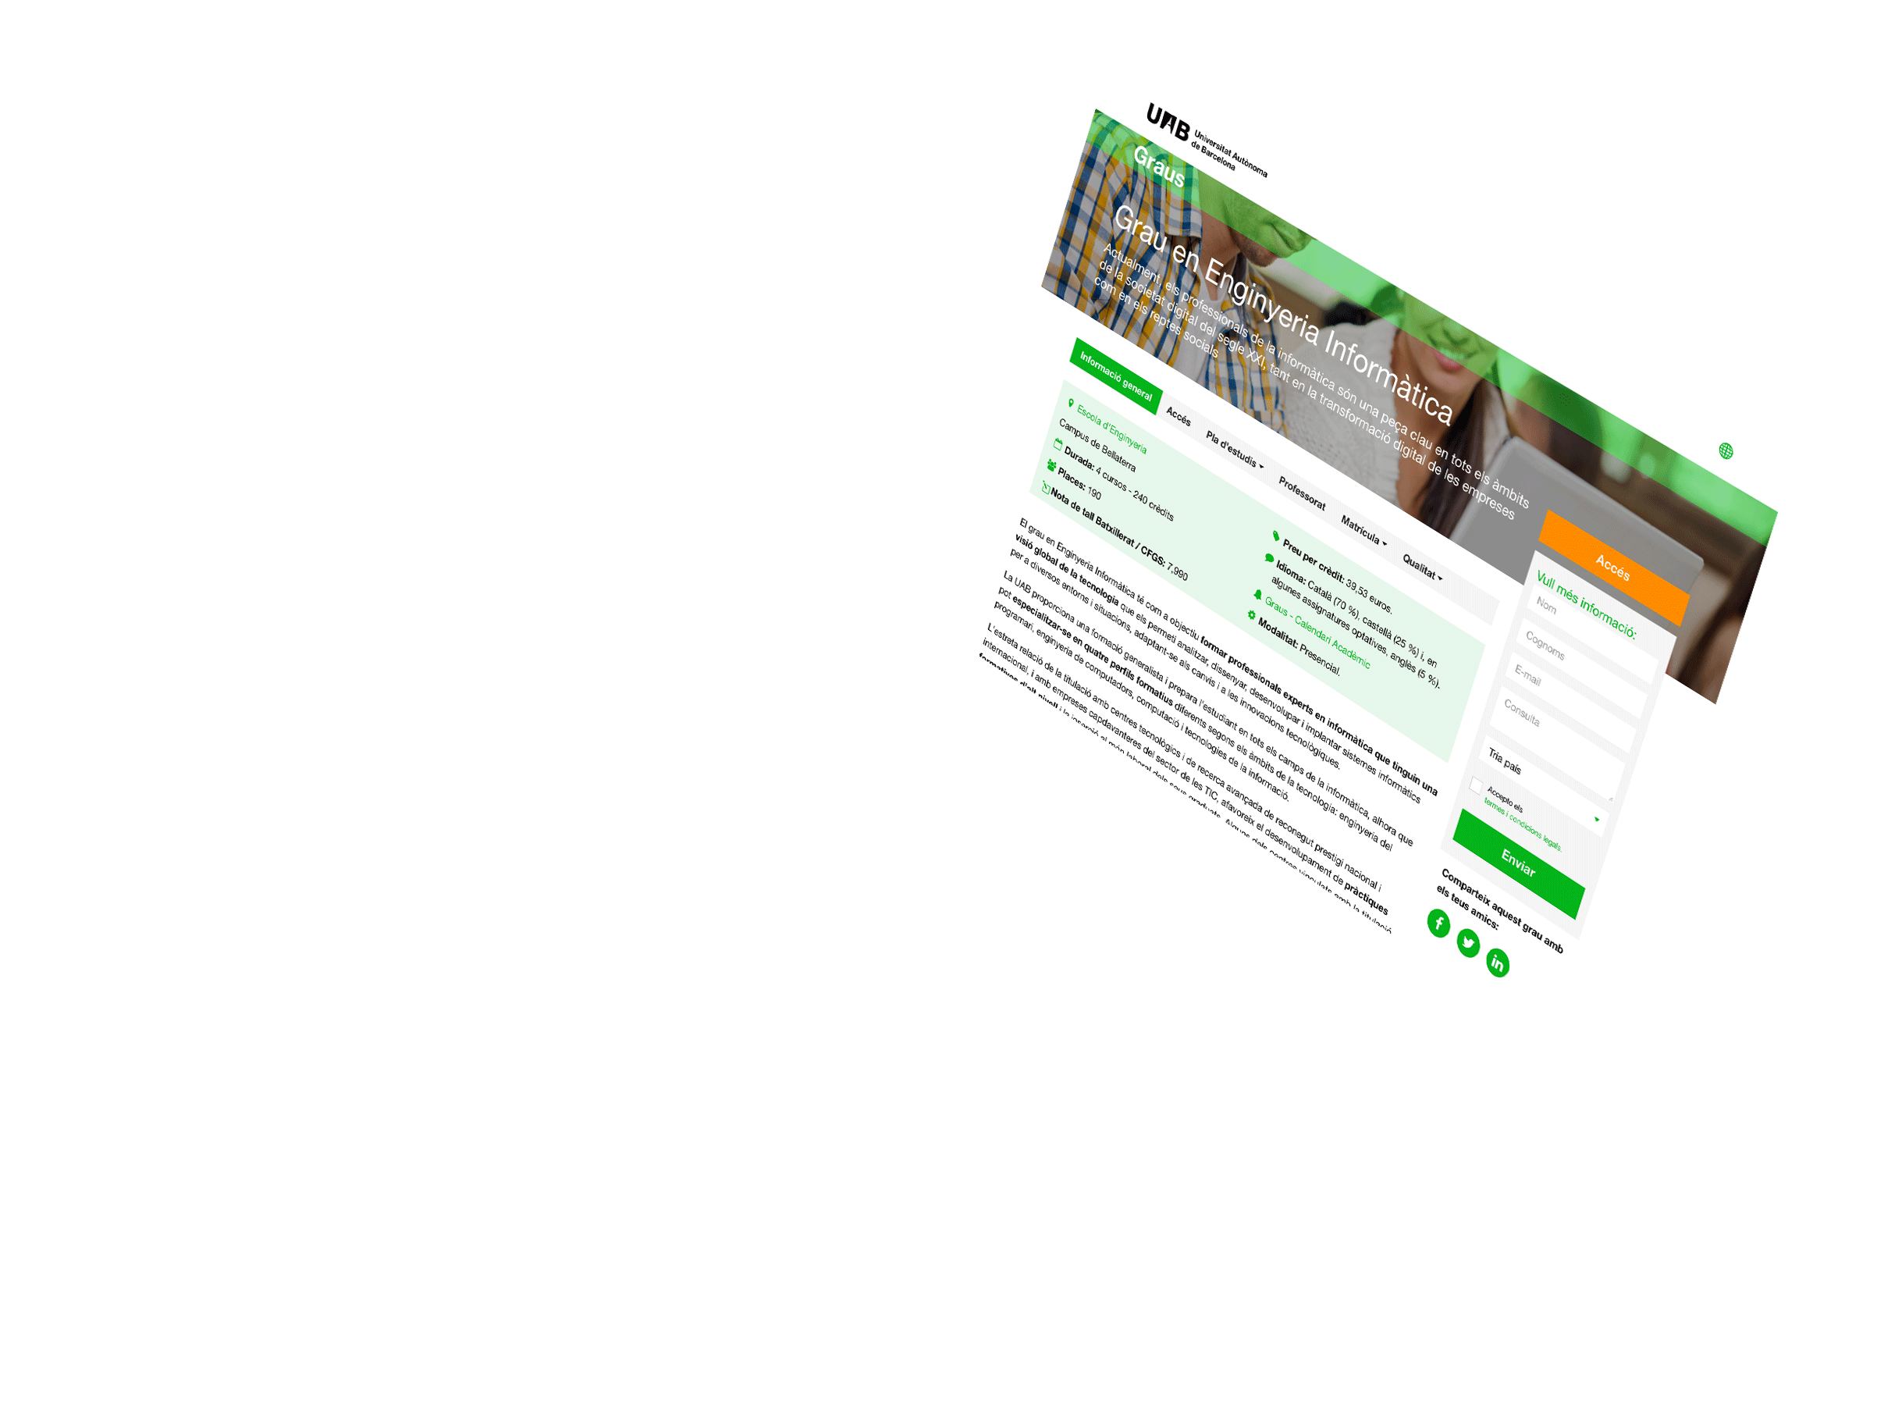
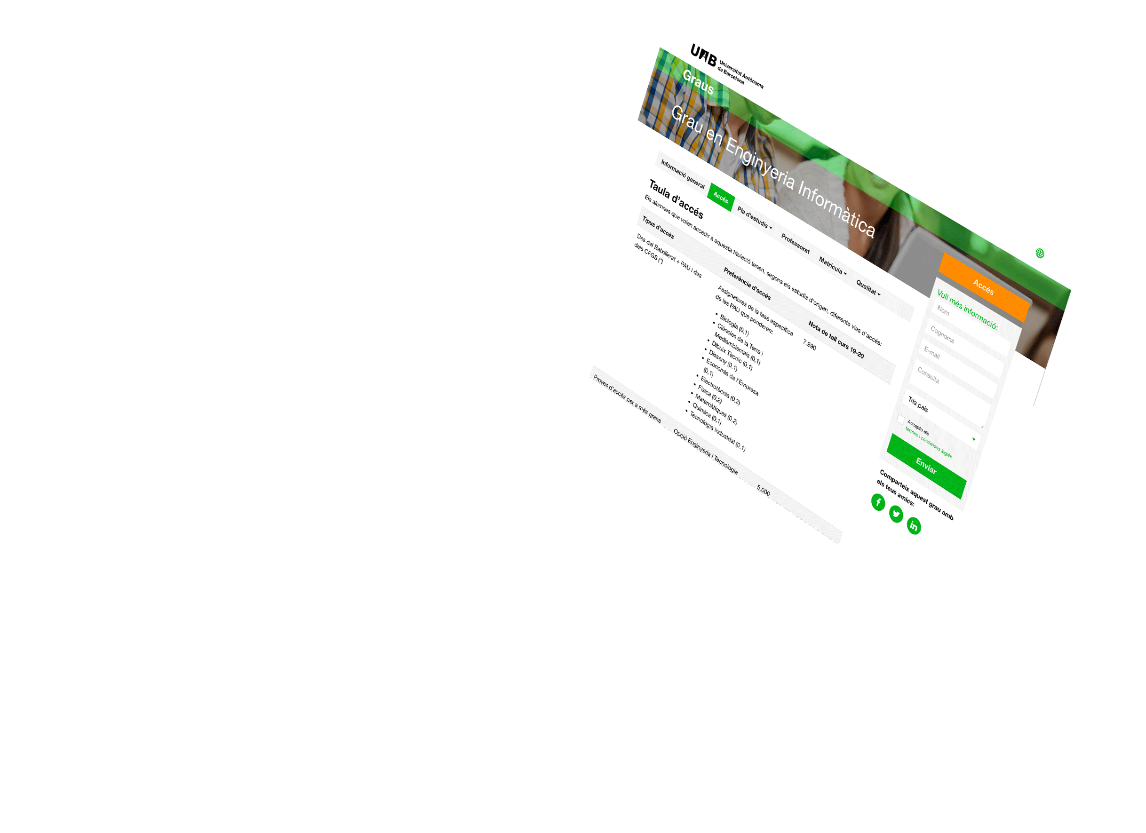
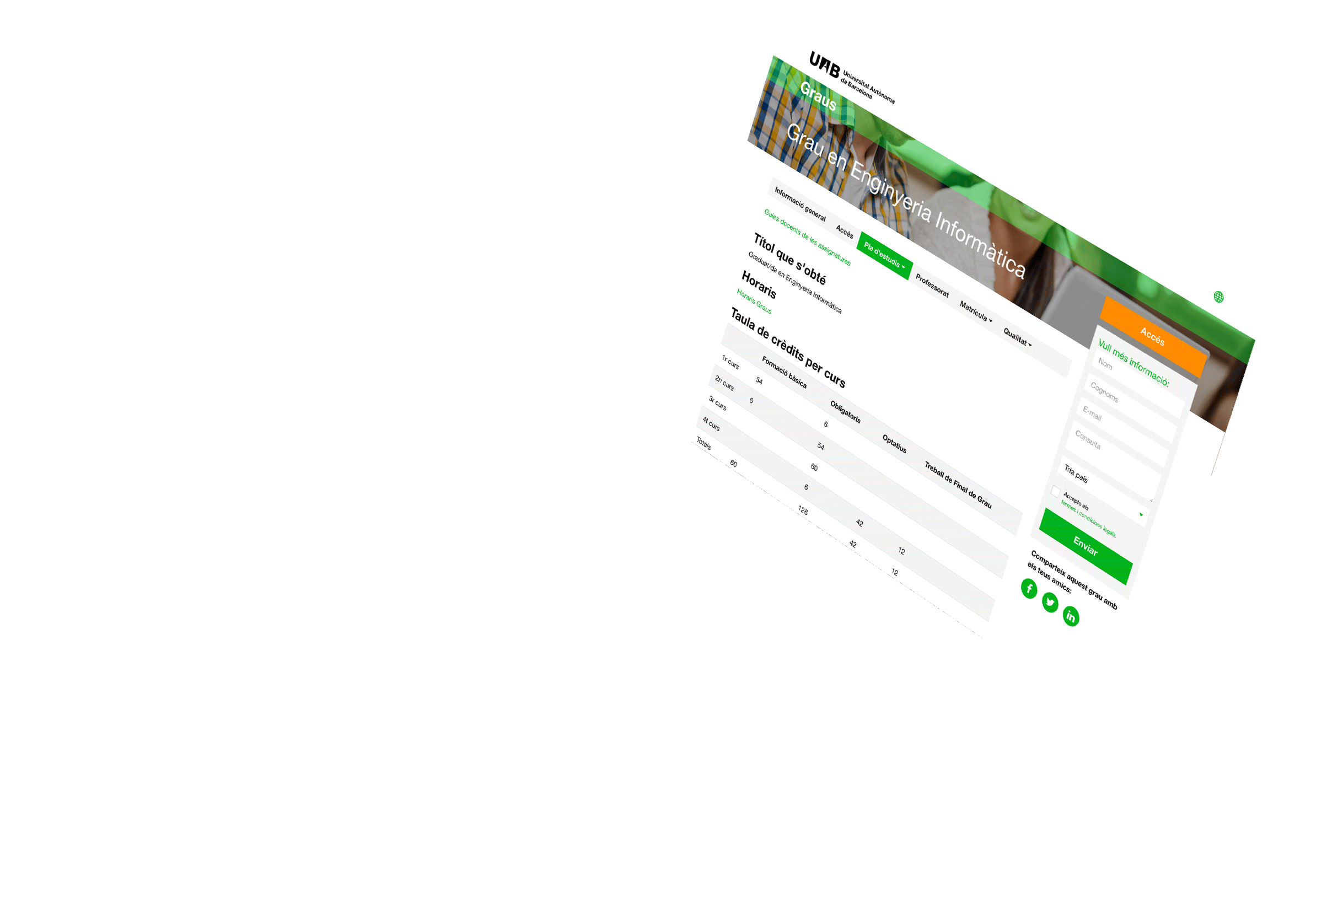
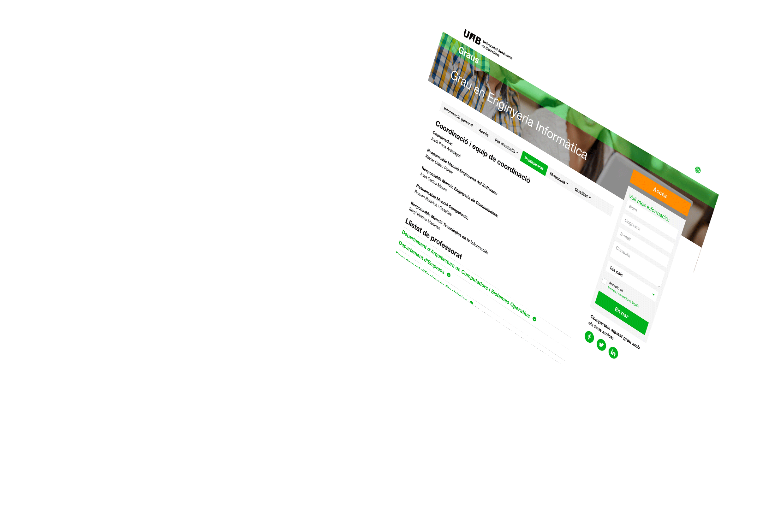
Més informació?
visita www.uab.cat
Veure més: www.uab.cat/graus

Slide 21



Visita la UAB
Jornades de Portes Obertes
Dia de
les Famílies
5, 6 i 7 de febrer
10 de maig
Saló de l'Ensenyament
Visites al centres de secundària
26 al 30 de març
Gener - maig
Visites al campus
Gener - juliol... i també al Youtube de la UAB
Més activitats a www.uab.cat/visitalauab
Notes:
Cliqueu sobre l’activitat per a més informació.

Slide 22
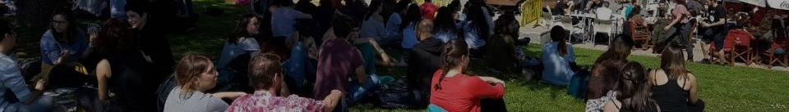






Guies d’informació de la UAB
Descarrega’t les guies en PDF
Notes:
Guies d’informació amb informació detallada i enllaços per a més informació, sobre:
l’accés als estudis de grau des de Batxillerat, CFGS, titulats, Batxibac, estudiants internacionals, Més grans de 25, 45 i 40, ....
beques i ajuts generals i específiques de la UAB.
mobilitat i intercanvi, tipus d’intercanvi i possibilitats d’ajuts.
pràctiques i ocupabilitat, curriculars i extracurriculars.

Slide 23



Servei d’atenció a les NEE de la UAB
Si vols estudiar a la UAB i tens una necessitat específica de suport educatiu (NEE), adreça’t al PIUNE
Demana cita prèvia i et podrem orientar amb la preinscripció, les exempcions de matrícula, els estudis i les assignatures, la transició i acollida, etc.
El PIUNE et donarà suport durant tots els teus estudis a la UAB. Consulta a qui adreçar-te a cada facultat o escola.
Tota la informació a la web del PIUNE

Slide 24


Slide 25



Moltes gràcies
T’esperem a la UAB!
Descarrega’t els catàlegs de grau i més a: www.uab.cat/guies-pdf
Notes:
Els estudiants poden descarregar-se aquesta presentació i els plans d’estudi en PDF a l’adreça de la diapositiva. Aquesta adreça apareix igualment a la bola verda dels flyers i a la portada de tots els plans d’estudi.
Moment de les preguntes!
Us adjuntem una selecció de les preguntes més freqüents:
Què és un crèdit ECTS?
Quan dura un grau?
Què són les mencions?
Què vol dir preu públic?
Què és la nota de tall?

